Slide 1

Hinweise für Lehrkräfte
Methode: Audio-Feedback
© KI-generierter Bildinhalt/ByLKI

Slide 2




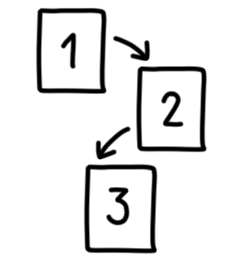

„Audio-Feedback“
Feedback ☑ Lehrende–Lernende ☐ Lernende–Lehrende ☐ Peer–Peer ☐(Selbst)-Reflexion
Hinweise zur Planung & Durchführung
Worum geht es?
Beschreibung & Zielsetzung
  Die Lernenden erhalten individuelles Feedback zu einem Lernprodukt in Form eines Audiokommentars bzw. einer Sprachnachricht der Lehrkraft. Dieses kann bei Bedarf durch Korrekturen und schriftliche Hinweise ergänzt werden. Ziel ist es, Rückmeldungen persönlicher, differenzierter und für die Lernenden leichter nachvollziehbar zu gestalten. Audiofeedback eignet sich besonders, um Stärken, Entwicklungsmöglichkeiten und konkrete Überarbeitungshinweise mündlich zu erläutern. Der zeitliche Aufwand ist dabei nicht grundsätzlich geringer als bei schriftlichem Feedback, kann jedoch durch klare Kriterien, eine strukturierte Rückmeldung und gezielte Schwerpunktsetzung sinnvoll gesteuert werden. Gleichzeitig entspricht diese Form der Rückmeldung modernen Kommunikationsgewohnheiten.
  Zeitbedarf
  Da das Audiofeedback von den Lernenden zeit- und ortsunabhängig, beispielsweise zu Hause, abgerufen werden kann, entsteht im Unterricht zunächst kein zusätzlicher Zeitbedarf. Es empfiehlt sich jedoch, Unterrichtszeit für mögliche Rückfragen sowie für die Besprechung der Überarbeitungsergebnisse einzuplanen.
  Material (nach Einsatzbereich)
  digitales Endgerät (z. B. Tablet, Computer) mit Aufnahmefunktion für die Lehrkraft
  digitales Endgerät (z. B. Tablet, Computer, Handy) mit Abspielfunktion für die Lernenden
  Kopfhörer für die Lernenden, falls das Anhören im Unterricht erfolgt
  So gelingt der Einsatz!
  Vorbereitung
  Vor der Aufnahme plant und strukturiert die Lehrkraft den Feedbackinhalt der Sprachnachricht (z. B. an Kriterien orientieren, Aspekte bündeln, exemplarisch vorgehen).
  Dann erfolgt die Aufnahme und Verteilung des Feedbacks an die Lernenden, z. B. über die Aktivität „Aufgabe“, bei der direkt in der Lernplattform eine Audio-Datei als Feedback aufgenommen werden kann. Alternativ können Audio-Dateien in den Klassenkurs geladen werden und über die Voraussetzungen kann eingestellt werden, dass die Datei nur von dem/der Feedbackempfangenden gesehen wird.
  Durchführung
  Die Schülerinnen und Schüler erhalten das Audio-Feedback.
  Im Unterricht oder zu Hause überarbeiten sie ihr Lernprodukt und setzen Anregungen um. Offene Fragen werden bei Bedarf mit der Lehrkraft geklärt.
© Icons: Anja von Klitzing

Slide 3



„Audio-Feedback“
Feedback ☑ Lehrende–Lernende ☐ Lernende–Lehrende ☐ Peer–Peer ☐(Selbst)-Reflexion
Hinweise zum lernförderlichen Einsatz
  So wird die Methode lernförderlich!
  Einbettung in den Unterricht
  Das Audio-Feedback kann zu verschiedenen Zeitpunkten des Lernprozesses eingesetzt werden (z. B. für Zwischenstände oder zur Bewertung eines Endprodukts).
  Je nach Zielsetzung kann sich das Feedback auf unterschiedliche Ebenen beziehen (Aufgabe – Prozess – Selbstregulation). Es empfiehlt sich, nur auf einer Ebene Feedback zu geben.
  Damit die Anregungen der Lehrkraft für die Lernenden umsetzbar sind, muss die Rückmeldung zielgerichtet, kriteriengeleitet und nicht zu umfangreich sein.
Vorteile
Die Lernenden empfinden Audio-Rückmeldungen als persönlicher und fühlen sich stärker gesehen als bei rein schriftlichem Feedback.
Die Rückmeldungen können pausiert, erneut angehört und mit Notizen verarbeitet werden. Im Vergleich zum persönlichen Gespräch müssen Lernende nicht sofort reagieren oder sich rechtfertigen und das Feedback bleibt abrufbar.
Komplexere Zusammenhänge sind mündlich oft schneller vermittelbar, sodass das Audio-Feedback ausführlicher und detaillierter ausfällt als seine schriftliche Entsprechung.
Das Audio-Feedback eignet sich besonders auch für Rückmeldung zur Aussprache und zu mündlichen Lernprodukten in den modernen Fremdsprachen.
  Tipps zur Erstellung
  Zentrale Punkte priorisieren: Das Audio-Feedback sollte eine maximale Länge von 3 Minuten nicht überschreiten.
  Textstellen referenzierbar machen: Das Audio-Feedback mit einfachen Markierungen oder Skizzen im Lernprodukt ergänzen.
  Kein Skript anfertigen: Pausen und kleine Versprecher sind völlig in Ordnung und machen die Lehrkraft menschlicher.
  Weitere technische Möglichkeiten der Umsetzung
  Das Feedback kann über digitale Endgeräte aufgenommen und anschließend den Lernenden als Datei, z. B. datenschutzkonform über den ByCS-Messenger, geschickt werden.
  Eine weitere bewährte Methode ist das Einfügen von Sprachnachrichten in Dokumente, die zwischen Lehrkraft und Lernenden geteilt werden. Dadurch kann das Feedback direkt an der passenden Textstelle platziert werden und steht den Lernenden im Dokument jederzeit für die Überarbeitung zur Verfügung.
© Icons: Anja von Klitzing

Slide 4
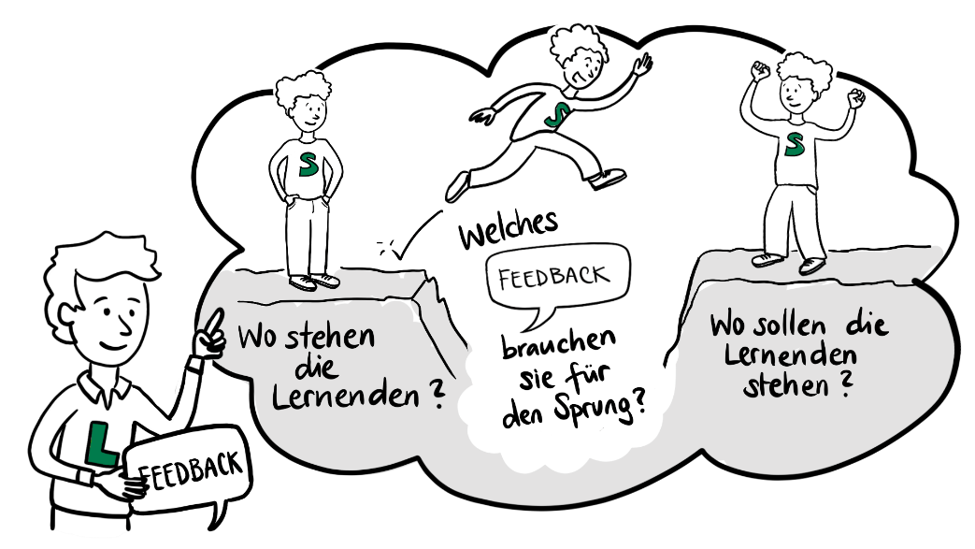
Rückmeldungen geben – Lernförderliches Feedback – Seite 1
Lernförderliches Feedback - Grundlagen
  Zielgerichtetes, kriterienorientiertes und individualisiertes Feedback, das zeitnah gegeben wird, fördert den Lernerfolg, indem es Schülerinnen und Schülern ihre nächsten Lernschritte aufzeigt und hilft, Verantwortung für den eigenen Lernprozess zu übernehmen. Es begleitet sie dabei, vorhandene Stärken und Schwächen zu erkennen und Schlussfolgerungen daraus zu ziehen.
  Ein lernwirksames Feedback gibt Hinweise auf
  den aktuellen Lernstand im Lernprozess (Ist-Stand / Feed back),
  das zu erreichende Ziel (Soll-Stand / Feed up) und
  die nächsten Entwicklungs- und Veränderungsschritte (Feed forward).
  Dabei kann sich das Feedback auf folgende Ebenen beziehen
  Ebene der Aufgabe
  „Wie gut wurde die Aufgabe erledigt?“
  Ebene des Prozesses
  „Was muss getan werden, um die Aufgabe zu verstehen / zu meistern?“
  Ebene der Selbstregulation
  „Was muss der Lernende / die Lernende tun, um sein / ihr Lernen
  selbst zu steuern, zu lenken, zu überwachen?“
  Ebene der Person / des Selbst
  „Wie werden die eigene Person und Gefühle bewertet? Welches Mindset ist vorhanden?“
  Im schulischen Kontext sollte Feedback nur auf die ersten drei Ebenen, nicht auf die Person bezogen sein, da sich Feedback auf der Ebene des Selbst empirisch als nicht lernförderlich erwiesen hat.
Feed Up: Was sind meine Ziele?
Feed Back: Wie gut komme ich voran?
Feed Forward: Was sind die nächsten Schritte?
Aufgabe
Lernprozess
Selbstregulation
Person/Selbst
© Icons und Illustration: Anja von Klitzing

Slide 5


Rückmeldungen geben – Lernförderliches Feedback – Seite 2
Lernförderliches Feedback - Grundlagen
  So gelingt Ihnen ein lernförderliches Feedback
  Für wirksame Rückmeldungen braucht es nicht nur geeignete Feedback-Instrumente, sondern auch die Berücksichtigung bestimmter Qualitätsmerkmale. So sind Rückmeldungen nur dann lernförderlich, wenn sie zielgerichtet, kriteriengeleitet, individuell und idealerweise zeitnah erfolgen.
  Damit die Rückmeldungen wirksam werden können, müssen sie so gestaltet sein, dass die Lernenden
  durch einen Soll-Ist-Abgleich mit konkreten Lernzielen wissen, wo sie im Lernprozess stehen.
  Informationen zur Qualität ihrer eigenen Arbeit bzw. ihrem Arbeitsverhalten erhalten.
  konkrete Vorschläge und Angebote erhalten, wie sie ihre Schwierigkeiten gezielt beheben können.
  konkrete Hinweise zur Weiterentwicklung ihres Lernverhaltens und ihrer Leistungsfähigkeit nutzen können.
  die Möglichkeit erhalten, das Feedback umzusetzen.
  dazu angeregt werden, ihre Lernprozesse zunehmend eigenständig zu gestalten.
  ihre besonderen Fähigkeiten erkennen und darin unterstützt werden, diese gezielt weiter auszubauen.
  Beispiele zur Formulierung eines Feedbacks
  Im ISB-Prisma-Magazin Prüfungskultur finden Sie Karten mit Impulsfragen zu den drei Feedbackebenen (siehe QR-Code/Link). Diese unterstützen Sie mit vielen weiteren Formulierungsvorschlägen beim lernförderlichen Einsatz von Feedback im Unterricht.
 | Feed up | Feed back | Feed forward
Aufgabe | Markiere alle Aufgabenteile, damit du nichts übersiehst. Erkläre die Aufgabe in eigenen Worten. | Du hast (nicht) alle Teile der Aufgabe bearbeitet. Diesen Fehler machst du noch häufig: … | Beachte …, um den Fehler zu vermeiden. Wiederhole die Regeln zu … und mache folgende Übungen: …
Prozess | Du hast eine passende Strategie gewählt, indem du … An dieser Stelle wäre … sinnvoller gewesen. | Du hast große Fortschritte gemacht bei … Du bist (noch nicht) strukturiert genug vorgegangen bei … | Probiere auch mal folgende Strategie aus: … Beim nächsten Mal könnte dir folgendes Vorgehen helfen: …
Selbstregulierung | Kontrolliere, ob dein Ergebnis plausibel ist. Du hast dir deine Zeit (noch nicht) passend eingeteilt. | Beim zweiten Versuch war es besser, da du auf … geachtet hast. Du hattest … nicht verstanden und dir Hilfe geholt. Super! | An dieser Stelle hast du noch Schwierig-keiten. Wer oder was könnte dir helfen? Nimm dir am Ende Zeit deine Lösungen zu kontrollieren.
© Icons: Anja von Klitzing

